Slide 1
La révolution des droits de l’enfant Une étude de la vulnérabilité particulière de l’enfant à l’aune de la justice constitutionnelle belge Rencontre V.Fam. et Famille&Droit 29.01.2024 Anne-Catherine Rasson
Unesco

Slide 2
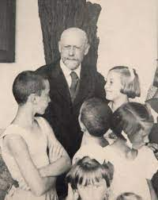
Contexte
«Les enfants ne sont pas les personnes de demain ; ils sont des personnes dès aujourd’hui. Ils ont le droit d’être pris au sérieux ; ils ont le droit d’être traités […] avec respect. »
(Janusz Korczak, 1929)
« Révolution » du statut juridique de l’enfant au XXe siècle
20/11/1989: Convention internationale relative aux droits de l’enfant

Slide 3
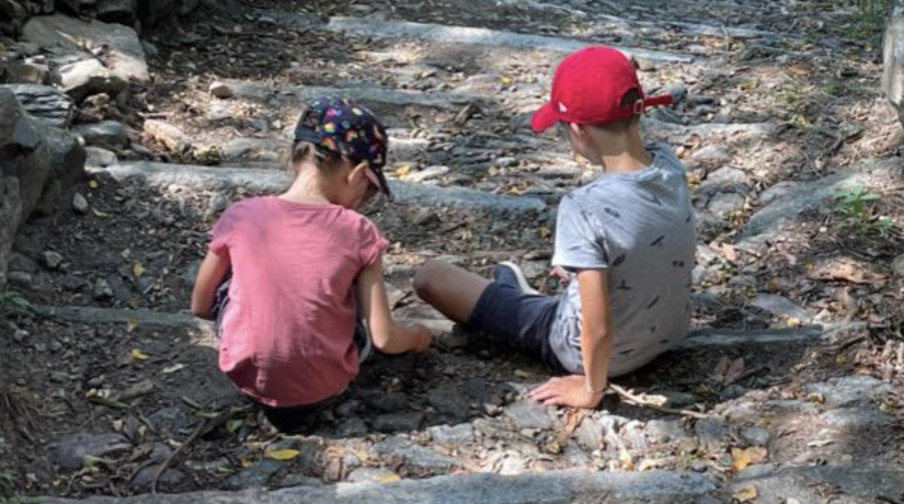
20/11/1989: Convention internationale relative aux droits de l’enfant = une « révolution »
« Révolution tranquille »
« Une histoire entièrement nouvelle, une histoire jamais connue ni contée auparavant »
(Hannah Arendt)

Slide 4
20/11/1989: Convention internationale relative aux droits de l’enfant
Système de protection sur le plan universel
Système de protection sur le plan régional
Système de protection sur le plan national: article 22bis Const.
La révolution des droits de l’enfant ?
Quel impact sur la constitutionnalisation du droit par les droits fondamentaux?

Slide 5
Question de recherche
Equilibre entre protection renforcée de l’enfant et droit à l’autonomie progressive
Notes:
La proclamation de droits spécifiques de l’enfant à la fin du XXe siècle a-t-elle eu un impact sur la jurisprudence de la Cour constitutionnelle en matière de droits fondamentaux
et, le cas échéant, cet impact est-il légitime à l’aune des théories de la justice constitutionnelle réévaluées à la lumière du concept de vulnérabilité, qui implique de trouver un juste équilibre entre le droit à une protection renforcée de l’enfant et son droit à une autonomie progressive ?

Slide 6
Plan de la thèse

Slide 7
Plan de la thèse
I. La constitutionnalisation du droit régénérée à la lumière de la vulnérabilité

Slide 8
Plan de la thèse
I. La constitutionnalisation du droit régénérée à la lumière de la vulnérabilité
II. La vulnérabilité de l’enfant au prisme de ses droits fondamentaux : l’intérêt supérieur de l’enfant au cœur du modèle

Slide 9
Plan de la thèse
I. La constitutionnalisation du droit régénérée à la lumière de la vulnérabilité
II. La vulnérabilité de l’enfant au prisme de ses droits fondamentaux : l’intérêt supérieur de l’enfant au cœur du modèle
III. La constitutionnalisation des droits de l’enfant et l’ambivalence de l’intérêt supérieur de l’enfant

Slide 10
Jeunesse
étrangers
Respect de la parole de l’enfant
Personnes et familles
Enseignement

Slide 11
Résultats

Slide 12
Résultats
1. La légalité: les multiples figures de l’enfant
L’enfant-sujet
L’enfant situé
L’enfant invisible
L’enfant vulnérable
L’enfant sans droits
Bruegel, Jeux d’enfants, 1560

Slide 13
2. La légitimité: les huit paramètres de la constitutionnalisation du droit par les droits fondamentaux et la vulnérabilité particulière de l’enfant
La légitimité formelle

Slide 14
2. La légitimité: les huit paramètres de la constitutionnalisation du droit par les droits fondamentaux et la vulnérabilité particulière de l’enfant
La légitimité formelle
Un auditoire universel?

Slide 15
2. La légitimité: les huit paramètres de la constitutionnalisation du droit par les droits fondamentaux et la vulnérabilité particulière de l’enfant
La légitimité formelle
Un auditoire universel?
La théorie dialectique du droit: entre dialogues et silences
Notes:
85/2023
B.32.3. Bien que les décisions du Comité européen des droits sociaux et les recommandations du Comité des ministres ne lient pas la Belgique, il y a toutefois lieu d’avoir égard, dans le cadre de l’affaire présentement examinée, à la décision précitée et à la recommandation qui en découle, dès lors que le Comité européen des droits sociaux est un organe indépendant spécialement établi en vue de superviser l’application de la Charte sociale européenne révisée et qu’il a examiné le cas des élèves en situation de handicap intellectuel en Communauté française, ce qui est précisément l’objet de l’affaire n° 7747.

Slide 16
2. La légitimité: les huit paramètres de la constitutionnalisation du droit par les droits fondamentaux et la vulnérabilité particulière de l’enfant
La légitimité formelle
Un auditoire universel?
La théorie dialectique du droit: entre dialogues et silences
Une absence de motivation

Slide 17
2. La légitimité: les huit paramètres de la constitutionnalisation du droit par les droits fondamentaux et la vulnérabilité particulière de l’enfant
La légitimité formelle
Un auditoire universel?
La théorie dialectique du droit: entre dialogues et silences
Une absence de motivation
L’intégrité: une multitude de techniques d’interprétation dont la vulnérabilité

Slide 18
2. La légitimité: les huit paramètres de la constitutionnalisation du droit par les droits fondamentaux et la vulnérabilité particulière de l’enfant
La légitimité substantielle

Slide 19
2. La légitimité: les huit paramètres de la constitutionnalisation du droit par les droits fondamentaux et la vulnérabilité particulière de l’enfant
La légitimité substantielle
La vulnérabilité de l’enfant au prisme du droit à l’intérêt supérieur de l’enfant

Slide 20
2. La légitimité: les huit paramètres de la constitutionnalisation du droit par les droits fondamentaux et la vulnérabilité particulière de l’enfant
La légitimité substantielle
La vulnérabilité de l’enfant au prisme du droit à l’intérêt supérieur de l’enfant
La reconnaissance de l’autonomie progressive de l’enfant et du respect de son opinion
Notes:
153/2023
B.27. Enfin, s’il est exact qu’elles ne prévoient pas que l’enfant, eu égard à son âge et à son discernement, soit entendu par le ministère public pour qu’il puisse donner son avis sur la mesure de placement envisagée et que son opinion soit prise en considération, les dispositions attaquées ne sauraient être interprétées comme dérogeant à l’article 22bis, alinéa 2, de la Constitution et aux articles 9 et 12 de la Convention relative aux droits de l’enfant, qui exigent que l’enfant, eu égard à son âge et à son discernement, ait le droit de s’exprimer sur toute question qui le concerne. La mesure de placement décidée par le ministère public est à l’évidence une question qui concerne l’enfant, de sorte que, eu égard à son âge et à son discernement, son opinion doit être recueillie par le ministère public, le cas échéant par l’intermédiaire des services de police intervenant sur les lieux, et qu’elle doit être dûment prise en considération. La circonstance que cette mesure est prise dans une situation de nécessité urgente ne permet pas de se dispenser du respect de cette garantie constitutionnelle et conventionnelle.

Slide 21
2. La légitimité: les huit paramètres de la constitutionnalisation du droit par les droits fondamentaux et la vulnérabilité particulière de l’enfant
La légitimité substantielle
La vulnérabilité de l’enfant au prisme du droit à l’intérêt supérieur de l’enfant
La reconnaissance de l’autonomie progressive de l’enfant et du respect de son opinion
Une approche contextualisée et concrète

Slide 22
2. La légitimité: les huit paramètres de la constitutionnalisation du droit par les droits fondamentaux et la vulnérabilité particulière de l’enfant
La légitimité substantielle
La vulnérabilité de l’enfant au prisme du droit à l’intérêt supérieur de l’enfant
La reconnaissance de l’autonomie progressive de l’enfant et du respect de son opinion
Une approche contextualisée et concrète
Une approche fondée sur l’intérêt et non sur les droits

Slide 23
2. La légitimité: les huit paramètres de la constitutionnalisation du droit par les droits fondamentaux et la vulnérabilité particulière de l’enfant
La légitimité substantielle
La vulnérabilité de l’enfant au prisme du droit à l’intérêt supérieur de l’enfant
La reconnaissance de l’autonomie progressive de l’enfant et du respect de son opinion
Une approche contextualisée et concrète
Une approche fondée sur le droit à l’intérêt et non sur les droits

Slide 25
L’arrêt n° 153/2015 euthanasie des mineurs : les droits de l’enfant à l’aune de sa vulnérabilité particulière
« B.16. Le libre choix d’une personne, fait en connaissance de cause, d’éviter ce qui à ses yeux, constituera une fin de vie indigne et pénible, relève dès lors de la protection des droits fondamentaux garantis par l’article 8 de la Convention européenne des droits de l’homme (CEDH, 29 avril 2002, Pretty c. Royaume uni, § 67; 20 janvier 2011, Haas c. Suisse, § 50) et par l’article 22 de la Constitution. […]
B.17.3. Compte tenu de leur vulnérabilité, les enfants ont droit à la protection de l’Etat, sous la forme d’une prévention efficace, les mettant à l’abri de formes graves d’atteinte à leur intégrité physique ou psychologique. […] « Dans le cas des personnes vulnérables, dont font partie les enfants, les autorités doivent faire preuve d’une attention particulière et doivent assurer aux victimes une protection accrue [...] » (CEDH, 10 mai 2012, R.I.P.et D.L.P. c. Roumanie, § 58). »
* Protection de l’intégrité physique de personnes vulnérables, telles que les enfants: art. 3 CEDH, art. 6 de la CIDE et art. 22bis de la Constitution.

Slide 26
La révolution des droits de l’enfant adviendra dans un modèle fondé sur ses droits
Conclusion
Enfant invisible
Modèle fondé sur l’intérêt (supérieur)
Modèle fondé sur les droits fondamentaux, réévalués à la lumière de la notion de vulnérabilité
100 ans

Slide 27
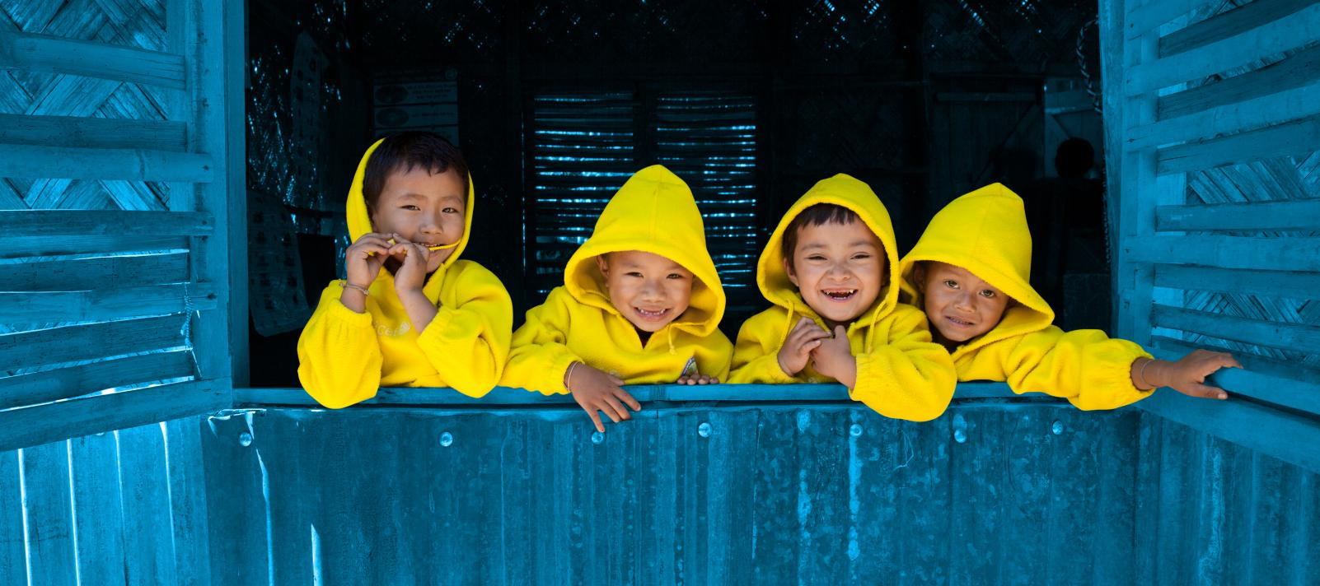
Merci pour votre attention !

